Slide 1
Fundamentos de Inteligência de Dados
Formação Power BI Analyst
Juliana Mascarenhas
Tech Education Specialist DIO / Owner @Simplificandoredes e @SimplificandoProgramação
Mestre em modelagem computacional | Cientista de dados
@in/juliana-mascarenhas-ds/

Slide 2
Objetivo Geral
Convenções de nomeação
Indentação
Overview sobre as boas práticas de programação em Python com o guia PEP 8.
DocStrings
Espaços em branco
Espaços em branco
Code Layout

Slide 3

Etapa 1
O que é a PEP 8? Qual sua importância?
// Integração com Python

Slide 4


PEP
Julho 2000
PEP – Python Enhancement Proposals
Convenções de acordo com tópicos
Possui controle de versão
Documentação PEP
Documentação PEP 8

Slide 5

PEP 8 – Guia de Estilo
Objetivo:
Nomeação de classes e métodos
Code Layout
Indentação
Docstrings - comentários
...
“Readability counts.”
— The Zen of Python

Slide 6

PEP 8 – Legibilidade
O que eu fiz aqui mesmo?
“Code is read much more often than it is written.”
Guido van Rossum
Notes:
Pode pensar bastante tempo pesquisando como realizar a autenticação do usuário. Contudo, uma vez que o código esteja escrito
Dificilmente irá reescreve-lo.

Slide 7

PEP 8 – Legibilidade
Por que aprender isso?
Time de desenvolvimento
Trabalho em equipe
Facilidade de entendimento
Manutenção facilitada
Notes:
Pode pensar bastante tempo pesquisando como realizar a autenticação do usuário. Contudo, uma vez que o código esteja escrito
Dificilmente irá reescreve-lo.

Slide 8
Etapa 2
The Guide Line – Padronização com Python
// Integração com Python

Slide 9
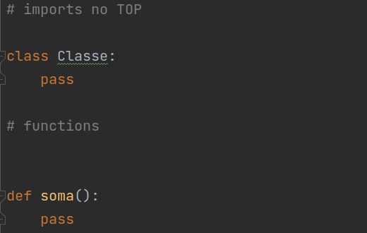
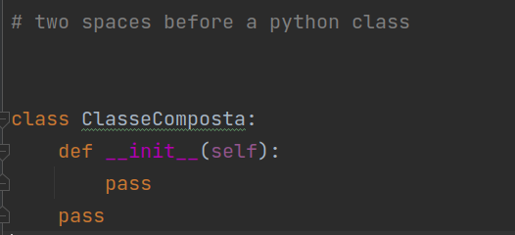
PEP 8 - Nomeando
Classes
Variáveis
Métodos
Funções
Nomes com significado
“Explicit is better than implicit.”
— The Zen of Python

Slide 10
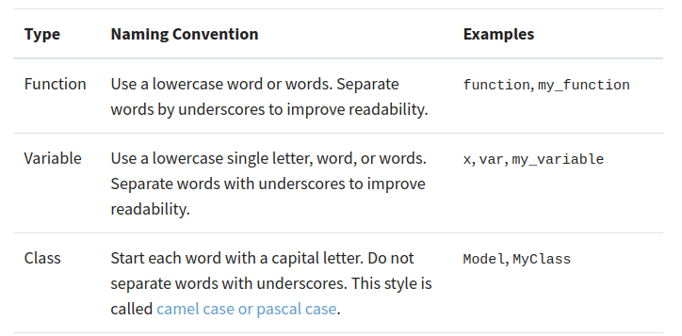
PEP 8 - Nomeando

Slide 11
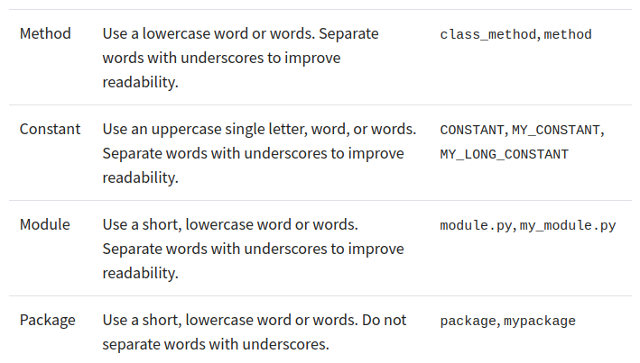
PEP 8 - Nomeando

Slide 12


PEP 8 - Nomeando
>>> # Not recommended
>>> x = 'John Smith'
>>> y, z = x.split()
>>> print(z, y, sep=', ') 'Smith, John'
>>> # Recommended
>>> name = 'John Smith'
>>> first_name, last_name = name.split()
>>> print(last_name, first_name, sep=', ') 'Smith, John'

Slide 13

PEP 8 - Nomeando
# Not recommended
def db(x):
return x * 2
# Recommended
def multiply_by_two(x):
return x * 2

Slide 14
Etapa 2
The Guide Line – Code Layout & Tópicos Relacionados
// Integração com Python

Slide 15
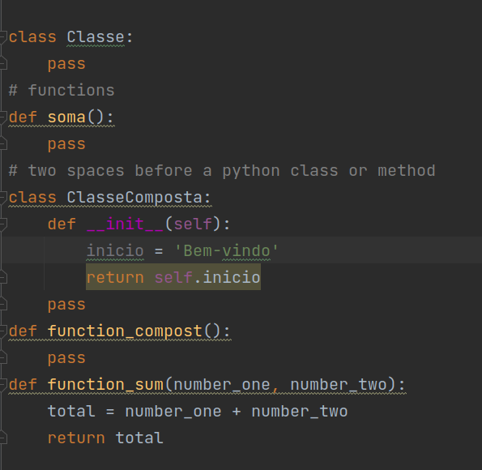

Code Layout
O que é isso?
“Beautiful is better than ugly.”
— The Zen of Python

Slide 16
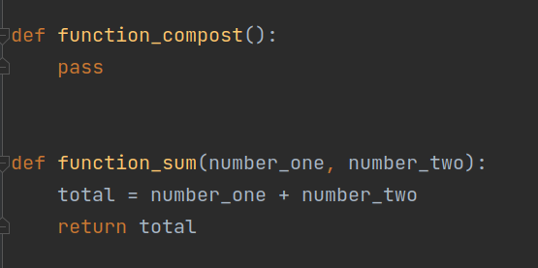
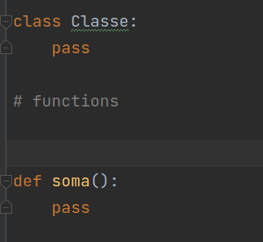
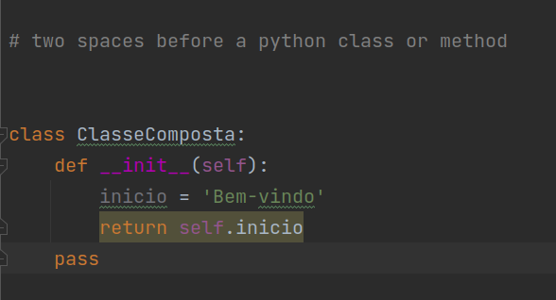
PEP 8 – Code Layout
“Beautiful is better than ugly.”
— The Zen of Python

Slide 17
PEP 8 – Code Layout
Blank lines
Espaçamento
Tamanho máximo
Quebra de linha
“Beautiful is better than ugly.”
— The Zen of Python

Slide 18
PEP 8 - Indentação
Define o agrupamento das linhas de código e a lógica da aplicação
x = 3
if x > 5:
print('x is larger than 5')
“There should be one—and preferably only one—obvious way to do it.”
— The Zen of Python
Notes:
Falar sobre o sentido da aplicação estar relacionada a lógica da aplicação

Slide 19

PEP 8 – Tab e Espaço
Esqueça a tecla Tab
4 espaços
Tecla tab
Pode misturar?
4 espaços
Notes:
Podemos ainda quebrar os imports, parâmetros númerosos de métodos ou estruturas condicionais por exemplo.
Nestes casos, colocamos um comentário ou uma nova indentação

Slide 20
PEP 8 – Tab e Espaço
Limite = 79 caracteres
Quebra estruturas e métodos
def function(
arg_one,
arg_two,
arg_three,
arg_four):
return arg_one
def function( arg_one, arg_two, arg_three, arg_four):
return arg_one
Notes:
Podemos ainda quebrar os imports, parâmetros númerosos de métodos ou estruturas condicionais por exemplo.
Nestes casos, colocamos um comentário ou uma nova indentação

Slide 21
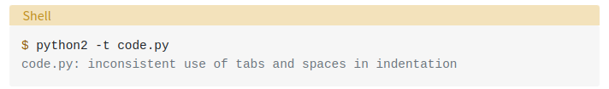

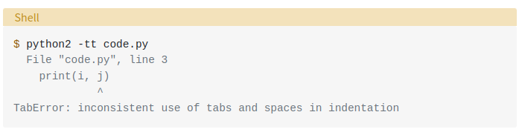

PEP 8 – Testando o Código
Fonte: https://realpython.com/python-pep8/#naming-conventions
Notes:
Assim, o interpretador te avisa o problema seja warnings ou errors. Python 3 não permite

Slide 22
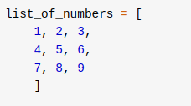

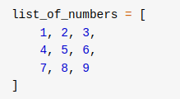
PEP 8 – Quebrando linhas
Notes:
Legibilidade e a posição do brace

Slide 23
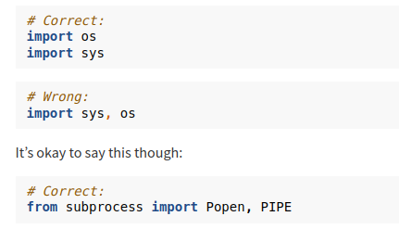
PEP 8 – Quebrando linhas
Notes:
Existe uma ordem dentro dos imports
Standard library imports.
Related third party imports.
Local application/library specific imports.

Slide 24
Etapa 1
The Guide Layout - Comentários no código
// Integração com Python

Slide 25

Comentários no código
Comentários tanto quanto necessário
Objetivo: facilitar o entendimento
Código bem escrito também é documentação
“If the implementation is hard to explain, it’s a bad idea.”
— The Zen of Python

Slide 26
Comentários no código
Limite da linha = 79 caracteres
Sentenças completas iniciando com letra maíscula
Atualização de comentários
“If the implementation is hard to explain, it’s a bad idea.”
— The Zen of Python

Slide 27
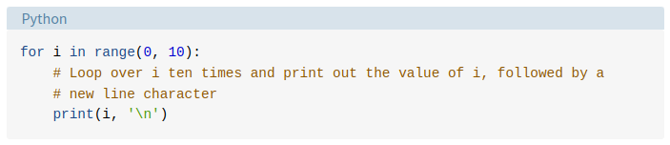
Blocos de comentários
“If the implementation is hard to explain, it’s a bad idea.”
— The Zen of Python
Notes:
Em casos mais complexos podemos utilizar mais linhas. E os demais comentários?
Comentários em linhas de códigos devem ser utilizados de maneira esparça. Devem estar associados as linhas ed códigos correspondentes. Mínimo de dois espaços, use # e não explique o óbvio.

Slide 28
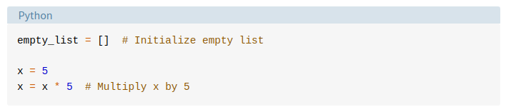
Blocos de comentários
Não explique o óbvio!
Notes:
Em casos mais complexos podemos utilizar mais linhas. E os demais comentários?
Comentários em linhas de códigos devem ser utilizados de maneira esparça. Devem estar associados as linhas ed códigos correspondentes. Mínimo de dois espaços, use # e não explique o óbvio.

Slide 29
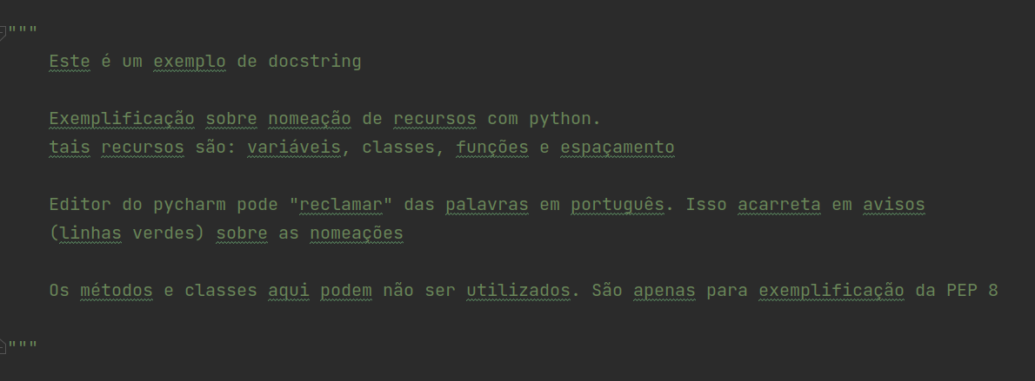
Docstring
Caracteres: """ ou '''
Dentro e classes, funções e início de programas
Escritos para módulos públicos

Slide 30
Etapa 1
The Guide Line - Espaços em Branco em Expressões
// Integração com Python

Slide 31
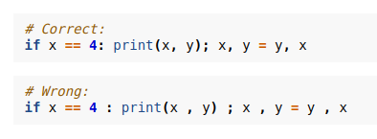
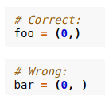
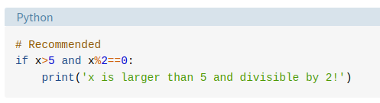
Espaçamento
Não exagere nos espaços!

Slide 32

Quando evitar?
Difícil de ler
Muitos espaços
Poucos espaços
Esparso demais
Notes:
Apresenta exemplos de quando não usar

Slide 33

Dúvidas?
> Fórum/Artigos
> Comunidade Online (Discord)

Slide 34

Para saber mais
Referências principais:
https://peps.python.org/pep-0008/
https://peps.python.org/pep-0257/
https://pypi.org/project/pylint/
https://pypi.org/project/flake8/
https://github.com/julianazanelatto

